Slide 1
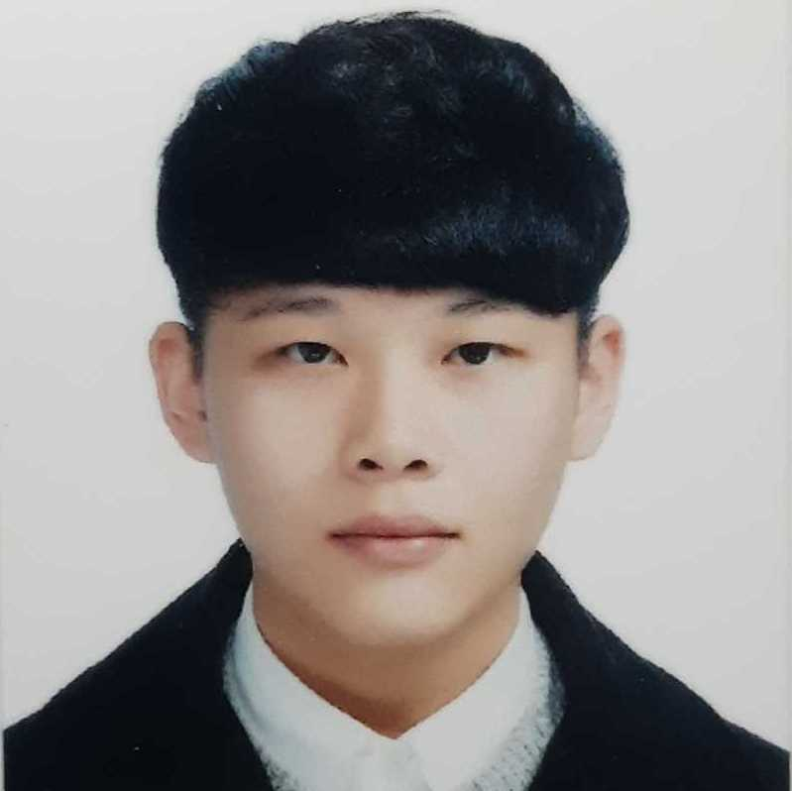
프로필
이름 : 이동규
출생 : 2000.10.09
나이 : 23세(만 21세)
직업 : 대학생
종교 : 무교
MBTI : ISTJ
가족 : 가족관계도 참고[바로가기]
(새로운 페이지 열리기)
학력(바로가기 링크 추가)
-어정초등학교(아이콘)[바로가기]
-어정중학교(아이콘)[바로가기]
-성지고등학교(아이콘)[바로가기]
-순천향대학교(아이콘)[바로가기]
친구관계(바로가기 추가)
-어정중학교(관계도 링크)
-성지고등학교(관계도 링크)
-순천향대학교(관계도 링크)

